Slide 1


Slide 2

Bitcoin Standard
Hyperbitcoinizace
Vzlet
Podíl na trhu v procentech
Cypherpunkeři
Inovátoři
První osvojitelé
Předčasná většina
Následovníci
Opozdilci

Slide 3

Časopis Wired. (1993, květen/červen). Rebelové s důvodem (Vaše soukromí). Wired, 1(4).

Slide 4

May, T. C. (1988). Kryptoanarchistický manifest.
Barlow, J. P. (1996). Deklarace nezávislosti kyberprostoru.
Hughes, E. (1993). Manifest cypherpunku.

Slide 5

Zdroj obrázku: cliffr2, Bitcoin and the Rise of Cypherpunks (Infographic).

Slide 6


Slide 7


Slide 8

Chci koupit vaši mrkev za zlato. Zlato si pak můžete ponechat jako zásobu hodnoty pro budoucí zboží.

Slide 9

Doufám, že někdo bude chtít vyměnit mou mrkev, než shnije. Třeba je budu moci vyměnit za zlato, které se nezkazí!

Slide 10

Kdo chce dobrou mrkev? Pouze 1 zlaťák za mrkev!

Slide 11

Uchovávání hodnoty
Prostředek směny
Účetní jednotka

Slide 12

Tisk peněz
Kupní síla

Slide 13


Slide 14


Slide 15


Slide 16


Slide 17


Slide 18

Ztráta důvěry
Kolaps měny
Vyšší inflace
Rekonstrukce

Slide 19

"Máme hlad!"

Slide 20


Slide 21


Slide 22

Počet bitcoinů v oběhu
Tvorba peněz na blok
Roky
Bitcoiny (v milionech)
Bloky (v tisících)

Slide 23


Slide 24

více horníků
další bloky
opět 10 min/blok
h(Bn) < diff
méně času x blok
méně bloků
větší obtížnost

Slide 25


Slide 26


Slide 27

Adresa bitcoinu:

Slide 28


Slide 29

~10^-78

Slide 30
Vysoké riziko krádeže
ETF
Správcovské peněženky/výměny
1 z 2 Multisig
Single-sig
Nízké riziko krádeže
Vysoké riziko krádeže
3 z 5 Multisig
2 z 2 Multisig
2 z 3 Multisig
Single-sig s přístupovou frází
Peněženka Miniscript (s časovými zámky)
Nízké riziko krádeže

Slide 31


Slide 32


Slide 33


Slide 34


Slide 35


Slide 36


Slide 37


Slide 38

Připravuji dědický plán pro svá vnoučata!

Slide 39

Zdroj: Nakamoto, S. (2008, 31. října). "Bitcoin P2P e-cash paper," Cryptography Mailing List.

Slide 40

Nakamoto, S. (2008). Bitcoin: elektronický peněžní systém peer-to-peer

Slide 41

Blok Bitcoin Genesis (blok 0), vytěžený Satoshi Nakamotem 3. ledna 2009. Viz: https://www.blockchain.com/explorer/blocks/btc/0

Slide 42

The Times. (2009, 3. ledna). Kancléřka na pokraji druhé finanční pomoci bankám. The Times (Londýn), s. 1.

Slide 43

Finney, H. [@halfin]. (2009, 11. ledna). Provozování bitcoinu [Tweet]. Twitter.
https://twitter.com/halfin/status/1110302988

Slide 44

Hanyecz, L. [laszlo]. (2010, 18. května). Pizza za bitcoiny? Bitcointalk.org.
https://bitcointalk.org/index.php?topic=137.0

Slide 45

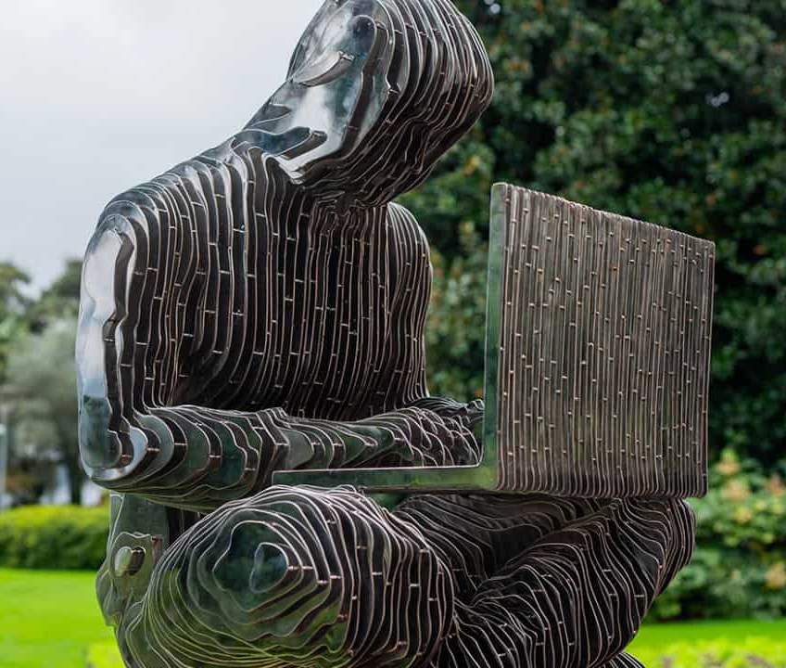
Gergely, R., & Gilly, T. (2021). Socha Satoshiho Nakamota [Statue]. Graphisoft Park, Budapešť, Maďarsko
" Satoshi Nakamoto " od Valentiny Picozzi ze Satoshigallery. Lugano, Švýcarsko

Slide 46

Transakce:

Slide 47


Slide 48


Slide 49


Slide 50


Slide 51


Slide 52


Slide 53

Různé příklady bitcoinového uzlu

Slide 54

Celosvětová distribuce uzlů Bitcoin.

Slide 55


Slide 56
více horníků
další bloky
opět 10 min/blok
h(Bn) < diff
méně času x blok
méně bloků
větší obtížnost

Slide 57

bitmain S9 miner od společnosti Bitman a těžební zařízení

Slide 58

Celková rychlost hašování (TH/s)
Celková míra hashování
Tržní cena (USD)
Hashrate
Rok

Slide 59


Slide 60

10 minut / 1 blok
7 dní / 1000 bloků
časové bloky

Slide 61

Zrádce
Zrádce
Zrádce
Zrádce
Koordinovaný útok vedoucí k vítězství
Nekoordinovaný útok vedoucí k porážce

Slide 62

Horník S9 přeměněný na domácí topení. projekt 'Attakaï' od DecouvreBitcoin

Slide 63

Peníze zdarma, to je úžasné!! Moc děkuji!

Slide 64

Počkejte! Odkud berete tolik peněz?
Zpomalte!

Slide 65

Děláte si srandu? To je šílenství!

Slide 66


Slide 67

Pouliční umění v Paříži

Slide 68


Slide 69


Slide 70

60denní index volatility bitcoinu
Směrodatná odchylka
denních výnosů
Volatilita BTC/USD
Volatilita zlata/USD
Volatilita EUR/USD
Rok

Slide 71


Slide 72

JE TO BUBLINA.
JE TO BUBLINA.
JE TO BUBLINA.
JE TO BUBLINA.

Slide 73

Obchodník BTCmap přijímající Bitcoin

Slide 74

Dary
Oběhové hospodářství v BTC
Obchodníci
Podnikatelé
Zaměstnanci pobírající plat

Slide 75


Slide 76


Slide 77


Slide 78
Bitcoin Standard
Hyperbitcoinizace
Vzlet
Podíl na trhu v procentech
Cypherpunkeři
Inovátoři
První osvojitelé
Předčasná většina
Následovníci
Opozdilci

Slide 80

TCP
IP
FTP
Protokol řízení přenosu
Internetový protokol
Protokol pro přenos souborů
SMTP
HTTP
UDP
Protokol pro přenos e-mailů
Protokol webového prohlížeče
Protokol User Datagram Protocol
DNS
TLS/SSL
BTC
Systém doménových jmen
Kryptografické zabezpečení
Protokol o penězích

Slide 81

Výměna kanálů Alice a Boba
Otevření kanálu LN
Uzavření kanálu LN

Slide 82

Decentralizace
Zabezpečení
Škálovatelnost

Slide 83

Přeskoky směrování
Směrovací uzel

Slide 84

Stav kanálu při otevření
Stav kanálu při uzavření

Slide 85


Slide 86

Vstup do hry: 500 Sats

Slide 87
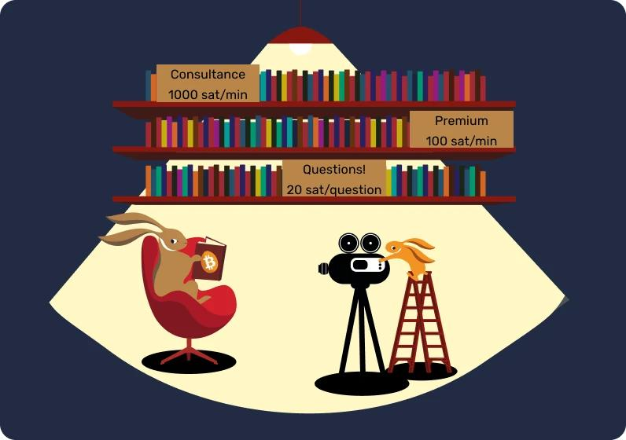
Poradenství
Premium
Otázky!

Slide 88

Síť Lightning Network nám také umožňuje dělat mnoho věcí na dálku.
Pošlete mi zprávu pro 1 sat. Už žádný spam!

